Slide 1




CHÀO MỪNG CẢ LỚP ĐẾN VỚI BÀI HỌC MỚI!

Slide 2

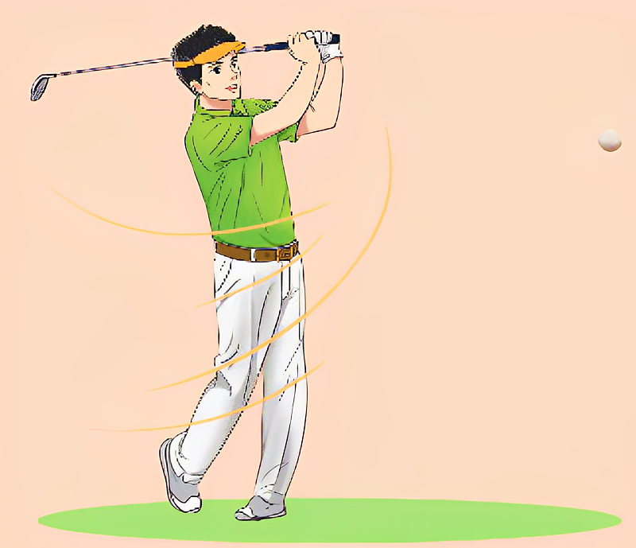
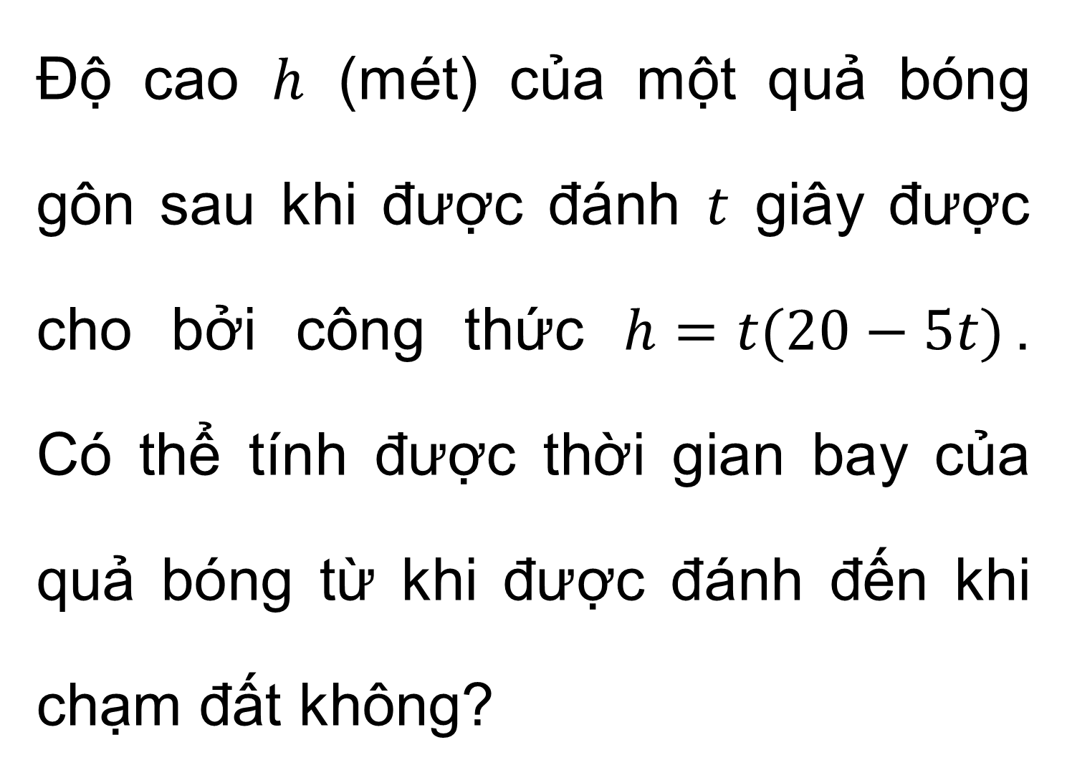
KHỞI ĐỘNG
Độ cao $h$ (mét) của một quả bóng gôn sau khi được đánh $t$ giây được cho bởi công thức $h=t(20−5t)$. Có thể tính được thời gian bay của quả bóng từ khi được đánh đến khi chạm đất không?

Slide 3

CHƯƠNG 1. PHƯƠNG TRÌNH VÀ HỆ PHƯƠNG TRÌNH
BÀI 1. PHƯƠNG TRÌNH QUY VỀ PHƯƠNG TRÌNH BẬC NHẤT MỘT ẨN

Slide 4


NỘI DUNG BÀI HỌC
1
Phương trình tích
Phương trình chứa ẩn ở mẫu quy về phương trình bậc nhất
2

Slide 5


1. PHƯƠNG TRÌNH TÍCH

Slide 6


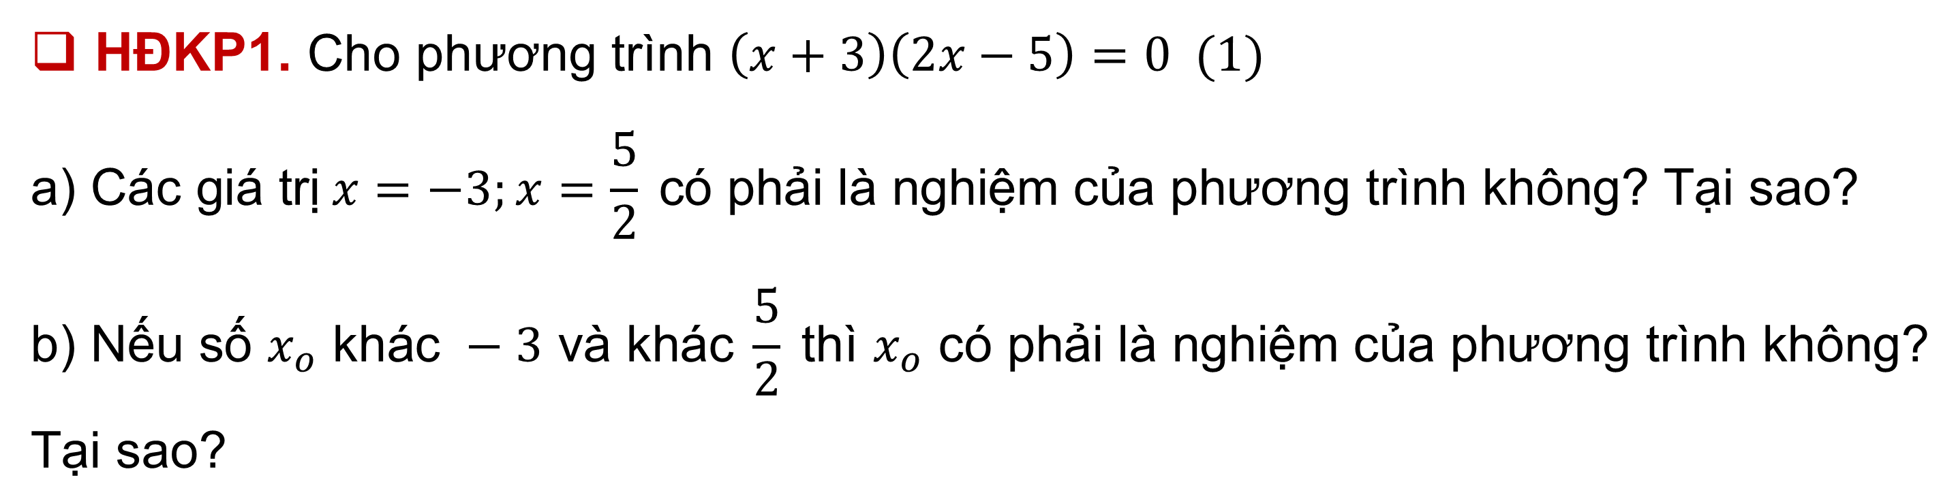
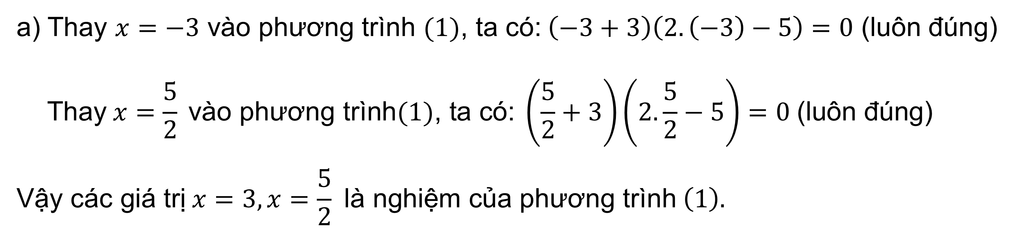
HĐKP1. Cho phương trình $\left(x+3\right)\left(2x−5\right)=0 (1)$
$$\text{a}\text{) }\text{C}\text{á}\text{c} \text{gi}\text{á }\text{tr}\text{ị} x=−3;x=\frac{5}{2} \text{c}\text{ó }\text{ph}\text{ả}\text{i} \text{l}\text{à }\text{nghi}\text{ệ}\text{m} \text{c}\text{ủ}\text{a} \text{ph}\text{ươ}\text{ng} \text{tr}\text{ì}\text{nh} \text{kh}\text{ô}\text{ng}\text{? }\text{T}\text{ạ}\text{i} \text{sao}\text{?}$$
$$\text{b}\text{) }\text{N}\text{ế}\text{u} \text{s}\text{ố }x_{o} \text{kh}\text{á}\text{c} −3 \text{v}\text{à }\text{kh}\text{á}\text{c} \frac{5}{2} \text{th}\text{ì }x_{o} \text{c}\text{ó }\text{ph}\text{ả}\text{i} \text{l}\text{à }\text{nghi}\text{ệ}\text{m} \text{c}\text{ủ}\text{a} \text{ph}\text{ươ}\text{ng} \text{tr}\text{ì}\text{nh} \text{kh}\text{ô}\text{ng}\text{?}$$
$$\text{T}\text{ạ}\text{i} \text{sao}\text{?}$$
Giải:
a) Thay $x=−3$ vào phương trình $(1)$, ta có: $\left(−3+3\right)\left(2.\left(−3\right)−5\right)=0$ (luôn đúng)
$$\text{Thay} x=\frac{5}{2} \text{v}\text{à}\text{o} \text{ph}\text{ươ}\text{ng} \text{tr}\text{ì}\text{nh}(1)\text{, }\text{ta} \text{c}\text{ó:} \left(\frac{5}{2}+3\right)\left(2.\frac{5}{2}−5\right)=0 \text{(}\text{lu}\text{ô}\text{n}\text{ đú}\text{ng}\text{)}$$
$$\text{V}\text{ậ}\text{y} \text{c}\text{á}\text{c} \text{gi}\text{á }\text{tr}\text{ị} x=3, x=\frac{5}{2} \text{l}\text{à }\text{nghi}\text{ệ}\text{m} \text{c}\text{ủ}\text{a} \text{ph}\text{ươ}\text{ng} \text{tr}\text{ì}\text{nh} \left(1\right).$$

Slide 7
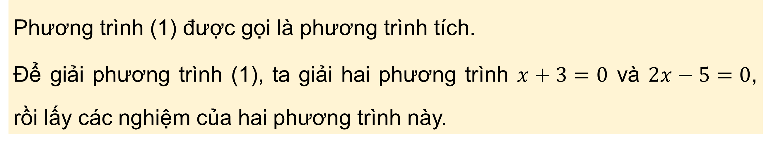
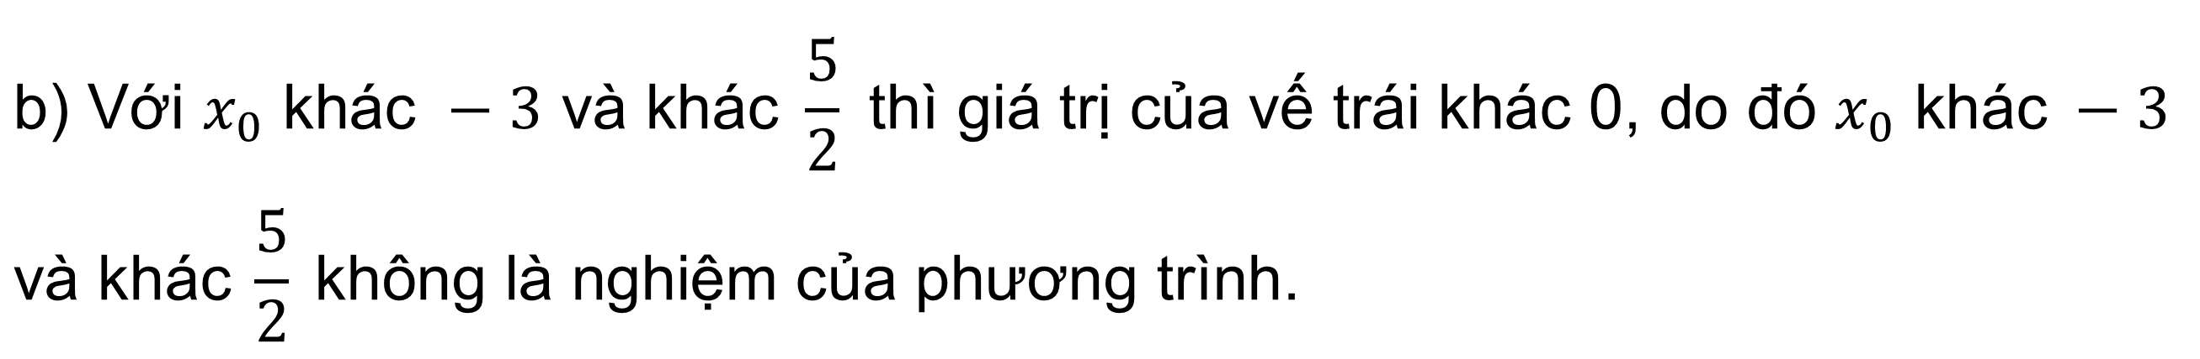
Giải:
$$\text{b}\text{) }\text{V}\text{ớ}\text{i} x_{0} \text{kh}\text{á}\text{c} −3 \text{v}\text{à }\text{kh}\text{á}\text{c} \frac{5}{2} \text{th}\text{ì }\text{gi}\text{á }\text{tr}\text{ị }\text{c}\text{ủ}\text{a} \text{v}\text{ế }\text{tr}\text{á}\text{i} \text{kh}\text{á}\text{c}\text{ 0, }\text{do}\text{ đó }x_{0} \text{kh}\text{á}\text{c} −3$$
$$\text{v}\text{à }\text{kh}\text{á}\text{c} \frac{5}{2} \text{kh}\text{ô}\text{ng} \text{l}\text{à }\text{nghi}\text{ệ}\text{m} \text{c}\text{ủ}\text{a} \text{ph}\text{ươ}\text{ng} \text{tr}\text{ì}\text{nh}\text{.}$$
Phương trình (1) được gọi là phương trình tích.
Để giải phương trình (1), ta giải hai phương trình $x+3=0$ và $2x−5=0$, rồi lấy các nghiệm của hai phương trình này.

Slide 8
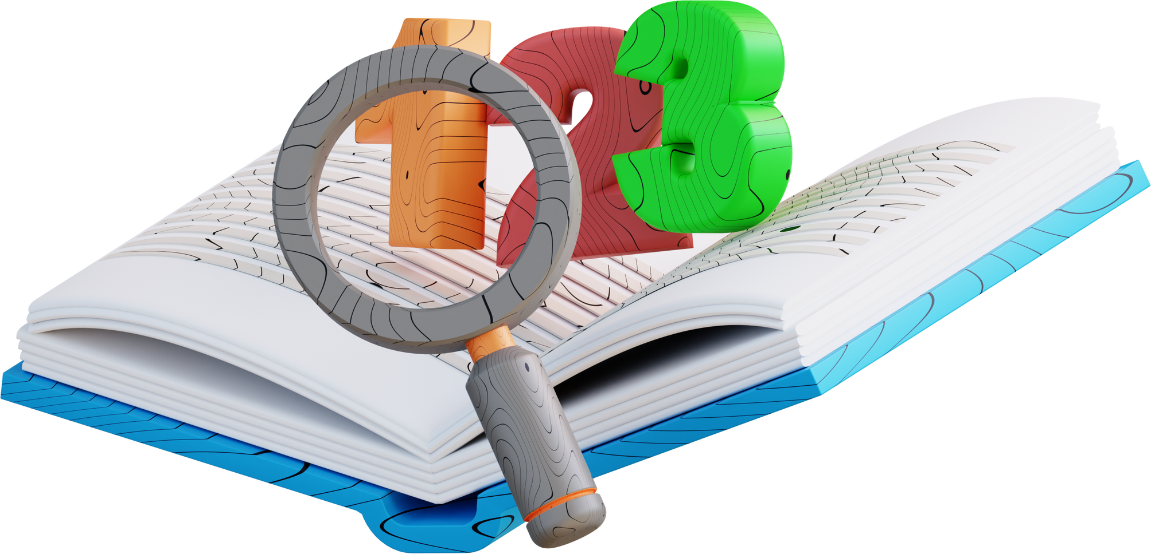
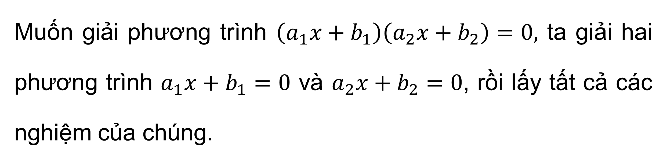
KẾT LUẬN
Muốn giải phương trình $\left(a_{1}x+b_{1}\right)\left(a_{2}x+b_{2}\right)=0,$ ta giải hai phương trình $a_{1}x+b_{1}=0$ và $a_{2}x+b_{2}=0$, rồi lấy tất cả các nghiệm của chúng.

Slide 9

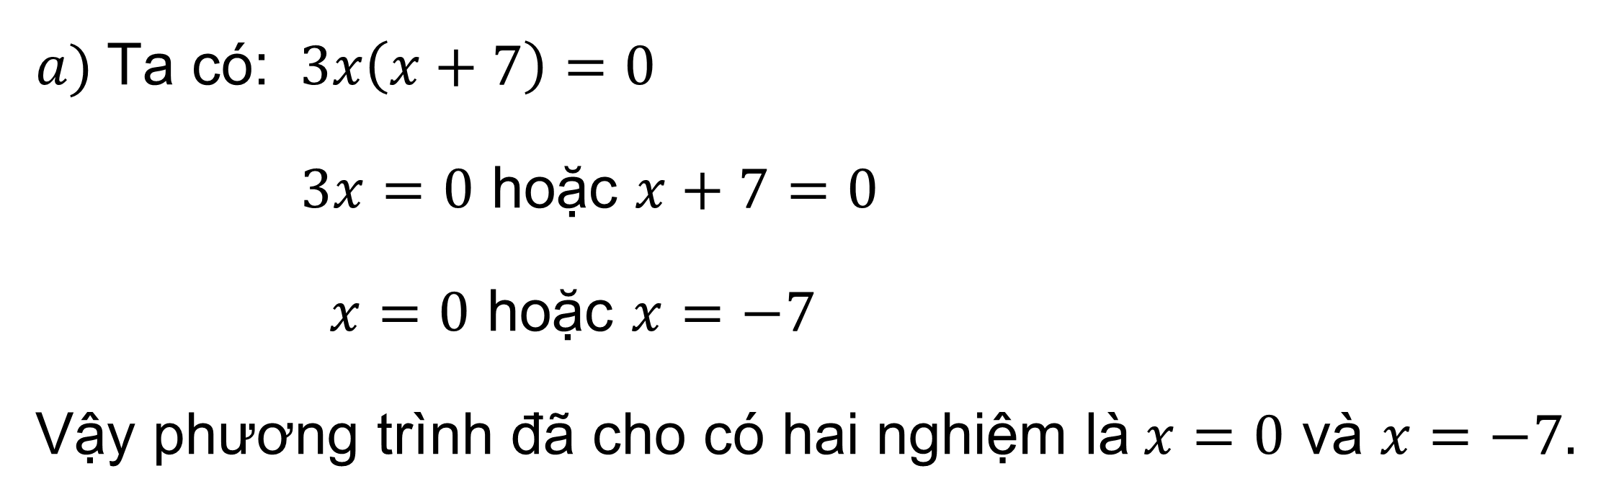
Giải các phương trình:
Ví dụ 1
$$a) 3x\left(x+7\right)=0; b) \left(x−5\right)\left(2x−4\right)=0.$$
Giải:
$$a) \text{Ta} \text{c}\text{ó: } 3x\left(x+7\right)=0$$
$3x=0$ hoặc $x+7=0$
$x=0$ hoặc $x=−7$
Vậy phương trình đã cho có hai nghiệm là$x=0$ và $x=−7.$

Slide 10

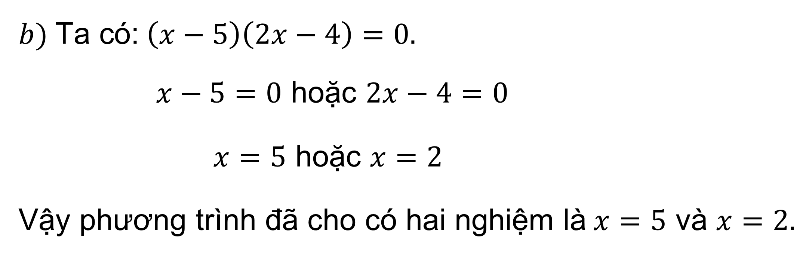
Giải:
$$b) \text{Ta} \text{c}\text{ó:} \left(x−5\right)\left(2x−4\right)=0.$$
$x−5=0$ hoặc $2x−4=0$
$x=5$ hoặc $x=2$
Vậy phương trình đã cho có hai nghiệm là$x=5$ và $x=2.$
Chú ý: Trong nhiều trường hợp, để giải một phương trình, ta biến đổi để đưa phương trình đó về dạng phương trình tích.

Slide 11


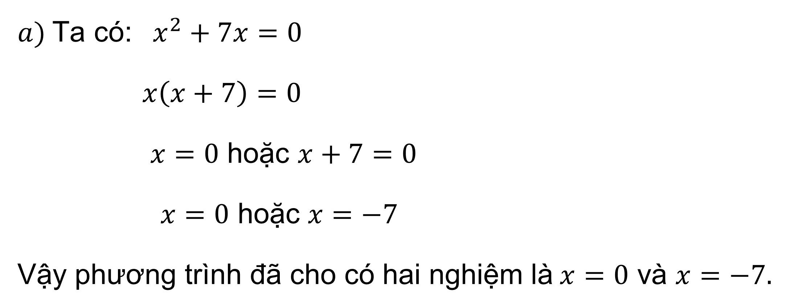
Giải các phương trình sau bằng cách đưa về phương trình tích:
Ví dụ 2
$$a) x^{2}+7x=0; b) {\left(3x+2\right)}^{2}−4x^{2}=0.$$
Giải:
$a) \text{Ta} \text{c}\text{ó: } x^{2}+7x=0$
$x\left(x+7\right)=0$
$x=0$ hoặc $x+7=0$
$x=0$ hoặc $x=−7$
Vậy phương trình đã cho có hai nghiệm là$x=0$ và $x=−7.$

Slide 12
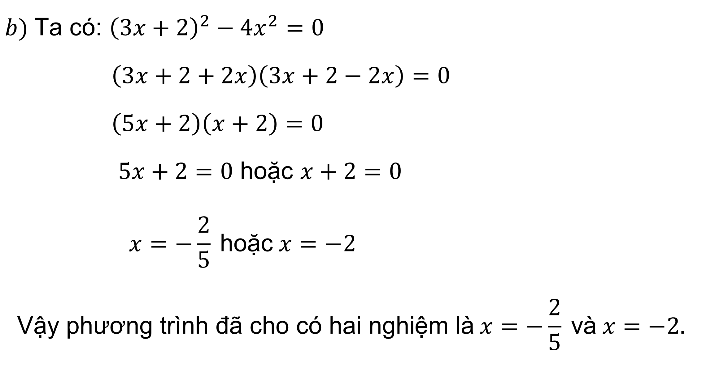
Giải:
$b) \text{Ta} \text{c}\text{ó: }{\left(3x+2\right)}^{2}−4x^{2}=0$
$\left(3x+2+2x\right)\left(3x+2−2x\right)=0$
$\left(5x+2\right)\left(x+2\right)=0$
$5x+2=0$ hoặc $x+2=0$
$$x=−\frac{2}{5} \text{ho}\text{ặ}\text{c} x=−2$$
$$\text{V}\text{ậ}\text{y} \text{ph}\text{ươ}\text{ng} \text{tr}\text{ì}\text{nh}\text{ đã }\text{cho} \text{c}\text{ó }\text{hai} \text{nghi}\text{ệ}\text{m} \text{l}\text{à} x=−\frac{2}{5} \text{v}\text{à} x=−2.$$

Slide 13


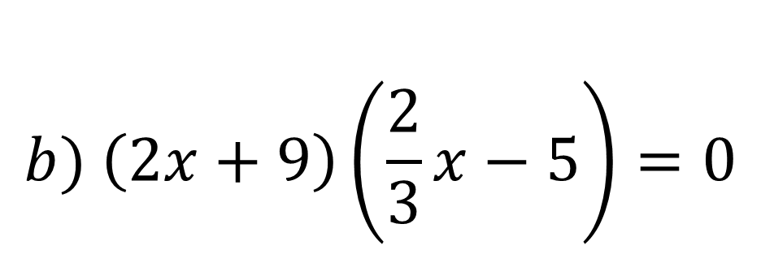
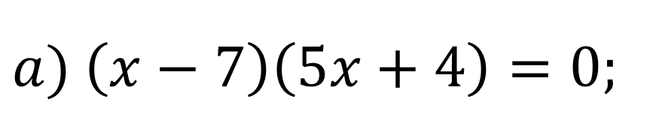
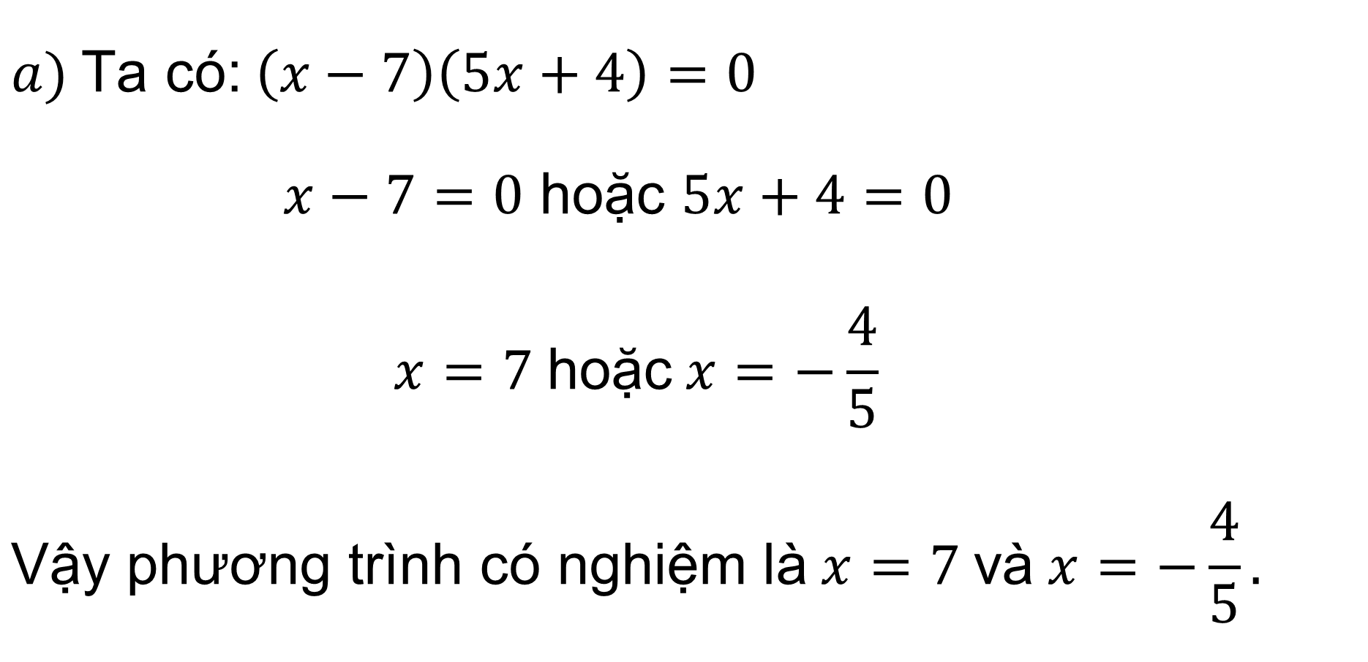
Giải các phương trình
Thực hành 1
$$b) \left(2x+9\right)\left(\frac{2}{3}x−5\right)=0$$
$$a) \left(x−7\right)\left(5x+4\right)=0;$$
Giải:
$$a) \text{Ta} \text{c}\text{ó:} \left(x−7\right)\left(5x+4\right)=0$$
$x−7=0$ hoặc $5x+4=0$
$$x=7 \text{ho}\text{ặ}\text{c} x=−\frac{4}{5}$$
$$\text{V}\text{ậ}\text{y} \text{ph}\text{ư}\text{ơ}\text{ng} \text{tr}\text{ì}\text{nh} \text{c}\text{ó }\text{nghi}\text{ệ}\text{m} \text{l}\text{à} x=7 \text{v}\text{à} x=−\frac{4}{5}.$$

Slide 14
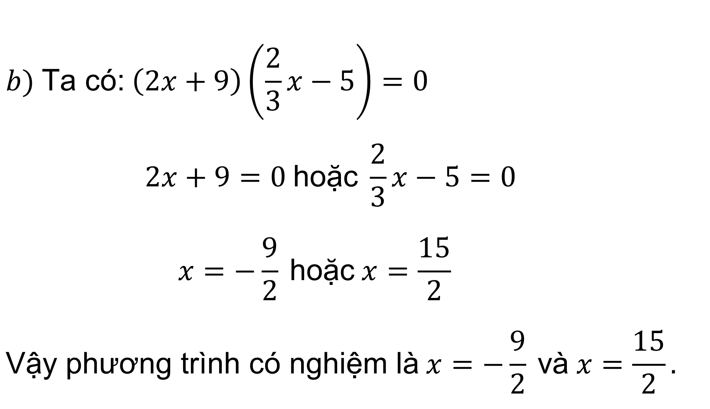
Giải các phương trình
Thực hành 1
$$b) \left(2x+9\right)\left(\frac{2}{3}x−5\right)=0$$
$$a) \left(x−7\right)\left(5x+4\right)=0;$$
Giải:
$$b) \text{Ta} \text{c}\text{ó:} \left(2x+9\right)\left(\frac{2}{3}x−5\right)=0$$
$$2x+9=0 \text{ho}\text{ặ}\text{c} \frac{2}{3}x−5=0$$
$$x=−\frac{9}{2} \text{ho}\text{ặ}\text{c} x=\frac{15}{2}$$
$$\text{V}\text{ậ}\text{y} \text{ph}\text{ươ}\text{ng} \text{tr}\text{ì}\text{nh} \text{c}\text{ó }\text{nghi}\text{ệ}\text{m} \text{l}\text{à} x=−\frac{9}{2} \text{v}\text{à} x=\frac{15}{2}.$$

Slide 15

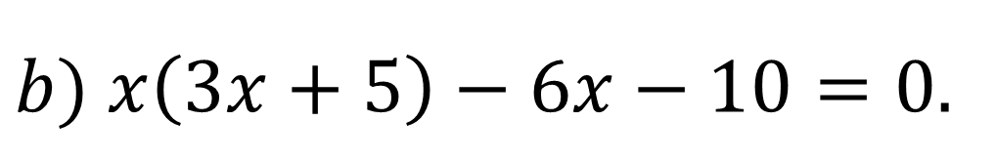
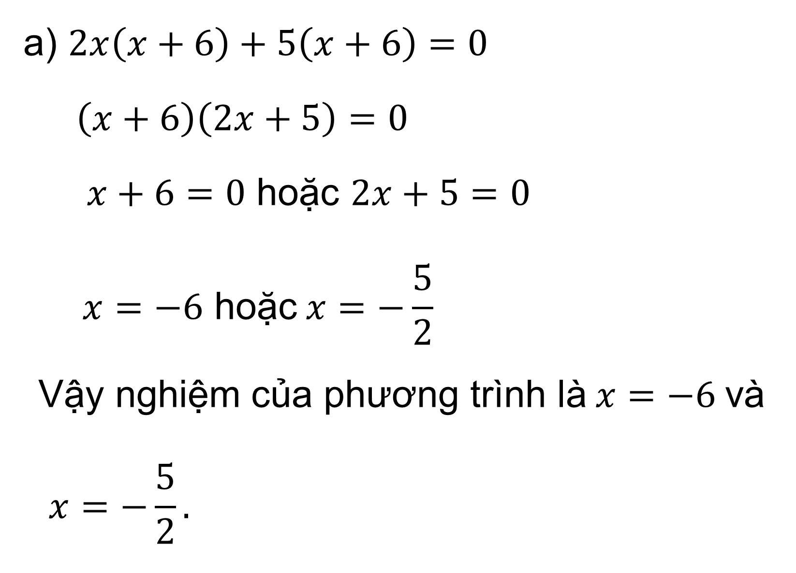
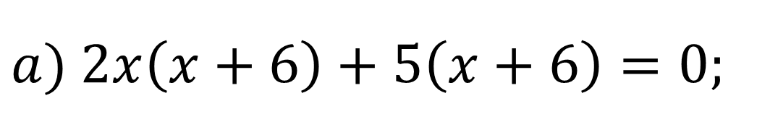
Thực hành 2
Giải:
Giải các phương trình
a) $2x\left(x+6\right)+5\left(x+6\right)=0$
$\left(x+6\right)\left(2x+5\right)=0$
$x+6=0$ hoặc $2x+5=0$
$$x=−6 \text{ho}\text{ặ}\text{c} x=−\frac{5}{2}$$
$$\text{V}\text{ậ}\text{y} \text{nghi}\text{ệ}\text{m} \text{c}\text{ủ}\text{a} \text{ph}\text{ươ}\text{ng} \text{tr}\text{ì}\text{nh} \text{l}\text{à} x=−6 \text{v}\text{à}$$
$$x=−\frac{5}{2}.$$
$$a) 2x\left(x+6\right)+5\left(x+6\right)=0;$$
$$b) x\left(3x+5\right)−6x−10=0.$$

Slide 16
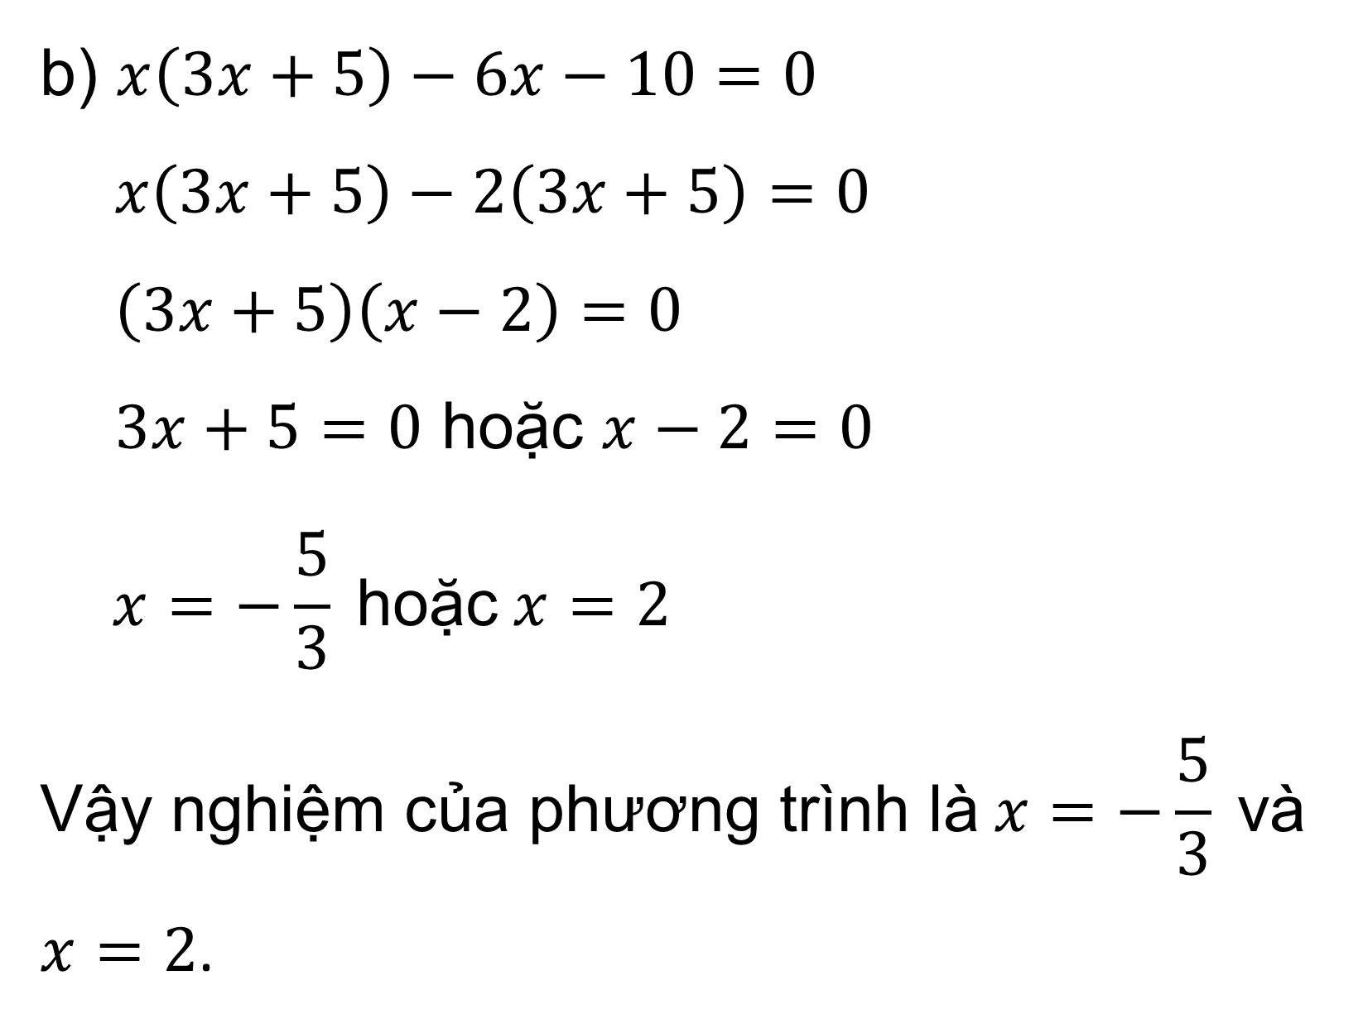
Thực hành 2
Giải:
Giải các phương trình
b) $x\left(3x+5\right)−6x−10=0$
$x\left(3x+5\right)−2\left(3x+5\right)=0$
$\left(3x+5\right)\left(x−2\right)=0$
$3x+5=0$ hoặc $x−2=0$
$$x=−\frac{5}{3} \text{ho}\text{ặ}\text{c} x=2$$
$$\text{V}\text{ậ}\text{y} \text{nghi}\text{ệ}\text{m} \text{c}\text{ủ}\text{a} \text{ph}\text{ươ}\text{ng} \text{tr}\text{ì}\text{nh} \text{l}\text{à} x=−\frac{5}{3} \text{v}\text{à}$$
$x=2$.
$$a) 2x\left(x+6\right)+5\left(x+6\right)=0;$$
$$b) x\left(3x+5\right)−6x−10=0.$$

Slide 17


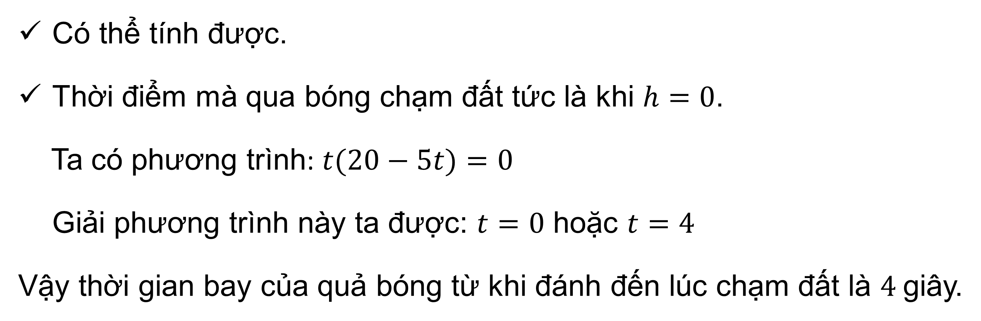
Vận dụng 1
Giải bài toán trong hoạt động khởi động (trang 6).
Giải:
Có thể tính được.
Thời điểm mà qua bóng chạm đất tức là khi $h=0$.
Ta có phương trình: $t(20−5t)=0$
Giải phương trình này ta được: $t=0$ hoặc $t=4$
Vậy thời gian bay của quả bóng từ khi đánh đến lúc chạm đất là $4$giây.

Slide 18
2. PHƯƠNG TRÌNH
CHỨA ẨN Ở MẪU QUY VỀ
PHƯƠNG TRÌNH BẬC NHẤT

Slide 19

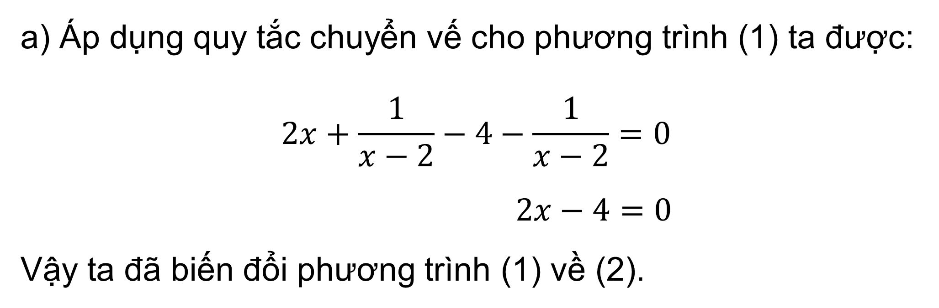
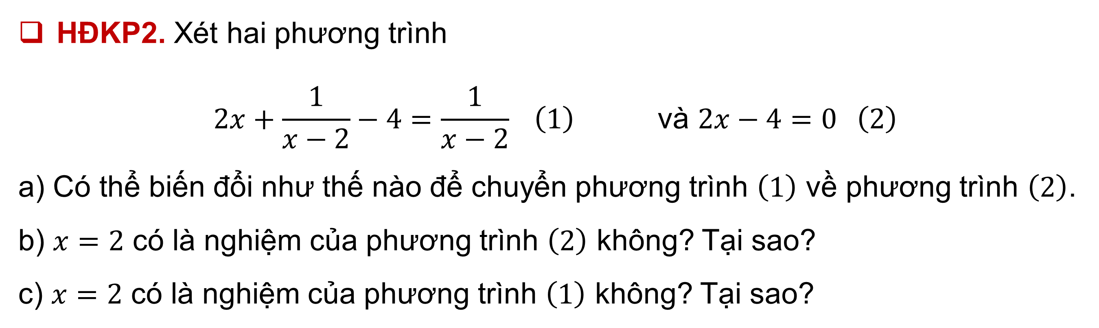
HĐKP2. Xét hai phương trình
$$2x+\frac{1}{x−2}−4=\frac{1}{x−2} \left(1\right) \text{v}\text{à }2x−4=0 \left(2\right)$$
a) Có thể biến đổi như thế nào để chuyển phương trình $\left(1\right)$ về phương trình $\left(2\right)$.
b) $x=2$ có là nghiệm của phương trình $\left(2\right)$ không? Tại sao?
c) $x=2$ có là nghiệm của phương trình $\left(1\right)$ không? Tại sao?
a) Áp dụng quy tắc chuyển vế cho phương trình (1) ta được:
$$2x+\frac{1}{x−2}−4−\frac{1}{x−2}=0$$
$2x−4=0$
Vậy ta đã biến đổi phương trình (1) về (2).
Giải:

Slide 20
Còn nữa….
Có đủ bộ word và powerpoint cả năm tất cả các bài môn: Toán 9 Chân trời sáng tạo
LH Zalo 0969 325 896

Slide 21


